Slide 1
3.1.2 Κλάσεις (Τάξεις) Δικτύων – Διευθύνσεων
https://www.youtube.com/watch?v=oV8D0HycmEU

Slide 2
Από τι αποτελείται μια IP διεύθυνση;
Μια διεύθυνση IP αποτελείται πάντα από δύο τμήματα:
το πρώτο τμήμα αναγνωρίζει το δίκτυο στο οποίο ανήκει ο υπολογιστής (Network ΙD ή πρόθεμα - prefix)
και το δεύτερο μέρος αναγνωρίζει τον υπολογιστή (Host ID ή επίθεμα - suffix) μέσα
στο συγκεκριμένο δίκτυο.

Slide 3
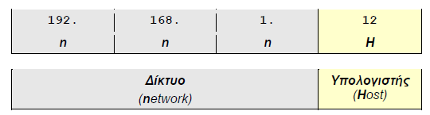
Παράδειγμα
Στη διεύθυνση 192.168.1.12
οι τρεις πρώτοι αριθμοί 192.168.1 προσδιορίζουν το δίκτυο 192.168.1.0
και ο τελευταίος (12) τον υπολογιστή Νο 12 του συγκεκριμένου δικτύου.
Τα δυο αυτά τμήματα διαφοροποιούνται ανάλογα με το μέγεθος του δικτύου.

Slide 4
Παράδειγμα
Στο συγκεκριμένο δίκτυο, το αναγνωριστικό του υπολογιστή έχει εύρος 8 bit. Πόσους υπολογιστές μπορεί να έχει αυτό το δίκτυο;
Απάντηση:
Ισχύει ότι 2⁸ = 256 άρα οι τιμές που μπορεί να πάρει το τμήμα αυτό είναι από 0-255.
Εξαιρούμε τις τιμές 0 και 255 οι οποίες έχουν ειδική σημασία :
  η τιμή 0 προσδιορίζει τη διεύθυνση του δικτύου και
  η τιμή 255 τη διεύθυνση εκπομπής
Άρα απομένουν μόνο οι τιμές 1 έως 254, δηλ. 254 υπολογιστές.

Slide 5
Παράδειγμα
Τι γίνεται αν θέλουμε αν θέλουμε το δίκτυο να έχει περισσότερους από 254 υπολογιστές;
Θα πρέπει να διατεθεί ακόμα μια οκτάδα (byte) για το αναγνωριστικό του υπολογιστή.
Τότε το δίκτυο θα μπορεί να έχει μέχρι 65534 υπολογιστές γιατί:
2¹⁶ = 65536
65536-2 = 65534, γιατί η πρώτη και η τελευταία τιμή, έχουν ειδική σημασία.

Slide 6
Παράδειγμα
Για ακόμα μεγαλύτερα δίκτυα θα πρέπει να διατεθεί ακόμα μια οκτάδα, συνολικά 24 bit για το αναγνωριστικό του υπολογιστή.
Καταλαβαίνουμε ότι ανάλογα μειώνεται το μήκος του αναγνωριστικού του δικτύου ώστε συνολικά μαζί με το αναγνωριστικό του υπολογιστή να είναι 32 bit.

Slide 7
Κλάσεις-τάξεις δικτύων
Το πόσα bit χρησιμοποιούνται για τον προσδιορισμό του δικτύου και πόσα είναι διαθέσιμα για να προσδιορίζουν τον υπολογιστή σε αυτό το δίκτυο ορίζεται από την 'κλάση' του δικτύου.
Με τον τρόπο πετυχαίνουμε να υπάρχουν δίκτυα διαφόρων μεγεθών ανάλογα με τις ανάγκες που εξυπηρετούν.

Slide 8
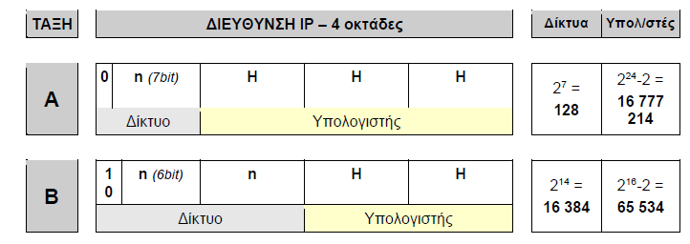

Κλάσεις-τάξεις δικτύων
Έτσι ορίζονται τρεις τάξεις δικτύων για κανονική χρήση, ανάλογα με το μέγεθός τους. (Υπάρχουν άλλες δυο, οι D και E που προορίζονται για ειδική χρήση)

Slide 9
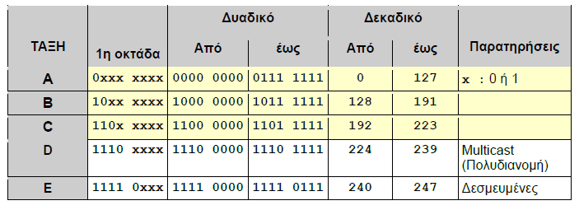
Προσδιορισμός τάξης (κλάσης) δικτύου με δοσμένη διεύθυνση IP.
Βλέποντας μια διεύθυνση IP, η τάξη του δικτύου στο οποίο ανήκει, προκαθορίζεται από την πρώτη οκτάδα (byte) της και ειδικότερα από τη δυαδική της ως εξής:
Ε | 1111 xxxx | 1111 0000 | 1111 1111 | 240 | 255 | Δεσμευμένες

Slide 10
Διαχείριση και απόδοση διευθύνσεων IP
Οι διευθύνσεις IP είναι μοναδικές στον κόσμο.
Διαχειρίζονται από κεντρικό φορέα διαχείρισης, (IANA/ICANN) ο οποίος μεταβιβάζει αρμοδιότητες διαχείρισης:
  σε περιφερειακούς καταχωρητές (RIR – Regional Internet Registry) και μέσω αυτών
    σε τοπικούς (LIR – Local Internet Registry) ή εθνικούς καταχωρητές (NIR – National Internet Registry).
Για την Ευρώπη, Μέση Ανατολή και Κεντρική Ασία περιφερειακός καταχωρητής Internet είναι το RIPE NCC.

Slide 11
Διαχείριση και απόδοση διευθύνσεων IP
Οι τελικοί απλοί ή και εταιρικοί χρήστες απευθύνονται στον πάροχο υπηρεσιών Διαδικτύου (Internet Service Provider, ISP) ο οποίος τους παρέχει πρόσβαση στο Διαδίκτυο μαζί με τις απαιτούμενες διευθύνσεις IP, διαφορετικές κάθε φορά (δυναμικές) ή τις ίδιες πάντα (στατικές) και κατά κανόνα είναι και τοπικός καταχωρητής.

Slide 12
Διαχείριση και απόδοση διευθύνσεων IP (εκτός ύλης)
Το ΙΤΕ-ΙΠ (Ινστιτούτο Πληροφορικής του Ιδρύματος Τεχνολογίας και Ερευνας) καταχώρησε και διαχειρίζεται από το έτος 1989 ως σήμερα τον χώρο ονομάτων .gr (Country Code Top Level Domain .gr).
Ειδικότερα, το Μητρώο Ονομάτων Internet (GR-Hostmaster) είναι υπεύθυνο για την τεχνική υποστήριξη και λειτουργία του Μητρώου του χώρου .gr, υπό την εποπτεία της Εθνικής Επιτροπής Τηλεπικοινωνιών και Ταχυδρομείων (EETT).

Slide 13
Ιδιωτικές διευθύνσεις IP
Ιδιωτικά δίκτυα: οι υπολογιστές τους δεν έχουν άμεση πρόσβαση στο Διαδίκτυο.
Δεν είναι ανάγκη ο διαχειριστής που υλοποιεί το δίκτυο να ζητήσει επίσημες διευθύνσεις IP από κάποιον πάροχο.
Έχουν προβλεφθεί περιοχές διευθύνσεων και των τριών τάξεων οι οποίες μπορούν να χρησιμοποιηθούν αυθαίρετα και χωρίς κανένα συντονισμό με κάποια από τις αρχές διαχείρισης διευθύνσεων IP.

Slide 14
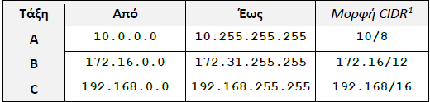
Ιδιωτικές διευθύνσεις IP
Αυτές είναι οι εξής :
Για την υλοποίηση ενός ιδιωτικού δικτύου IP, επιλέγονται διευθύνσεις ΜΟΝΟΝ από τον προηγούμενο πίνακα και ανάλογα με το μέγεθος του δικτύου.
Οι διευθύνσεις αυτές ΔΕΝ δρομολογούνται από τους δρομολογητές στο Διαδίκτυο.

